Slide 1

Comités de compétence
Adelle Atkinson
La santé à son meilleur et des soins optimaux pour tous

Slide 2

Objectifs
À la fin de cette séance, nous aurons discuté des sujets suivants :
la raison d’être des comités de compétence
le rôle des comités de compétence
la mise en place d’un comité de compétence
le processus décisionnel des comités de compétence

Slide 3
Raison d’être des comités de compétence
Les systèmes d’évaluation actuels sont critiqués :
  Trop peu d’observations
  Trop peu de points de données
  Souvent indéfendables
  Peu fiables
  Trop subjectifs
  Non concrets
  Parfois impraticable (trop exigeant; ne s’applique pas)
Notes:
Les systèmes d’évaluation qui sont utilisés actuellement en médecine sont critiqués : trop peu d’observations prises en compte, pas assez d’observation directe, aucune rétroaction utile et renoncement à faire échouer les apprenants.

Slide 4
Fiabilité de la méthode en fonction de la durée de l’examen
Durée de l’examen (h)
QCM¹
Court essai fondé sur un cas²
Cas problème¹
Examen oral³
Cas long⁴
ECOS⁵
Mini CEX⁶
Évaluation vidéo de la pratique⁷
Patients standardisés inconnus⁸
1 0,62
0,68
0,36
0,50
0,60
0,54
0,73
0,62
0,61
0,76
2 0,77
0,81
0,89
0,53
0,67
0,75
0,70
0,84
0,92
0,77
0,87
0,93
4 0,87
0,69
0,80
0,86
0,82
0,86
8
0,93 0,94 0,82
¹Norcini et coll., 1985
²Stalenhoef-Halling et coll., 1990 ³Swanson, 1987
0,89 0,92
0,90
0,96
0,93
⁴Wass et coll., 2001
⁵Van der Vleuten, 1988
⁶Norcini et coll., 1999
⁷Ram et coll., 1999
⁸Gorter, 2002
QCM : question à choix multiple; ECOS : examen clinique objectif structuré
Source : CPM Van der Vleuten; ACGME 2016
Notes:
Si l’on tient compte de la durée de l’examen, plus le nombre d’heures est élevé et plus les formes d’évaluation (dont un grand nombre sont utilisées actuellement) sont fiables.

Slide 5
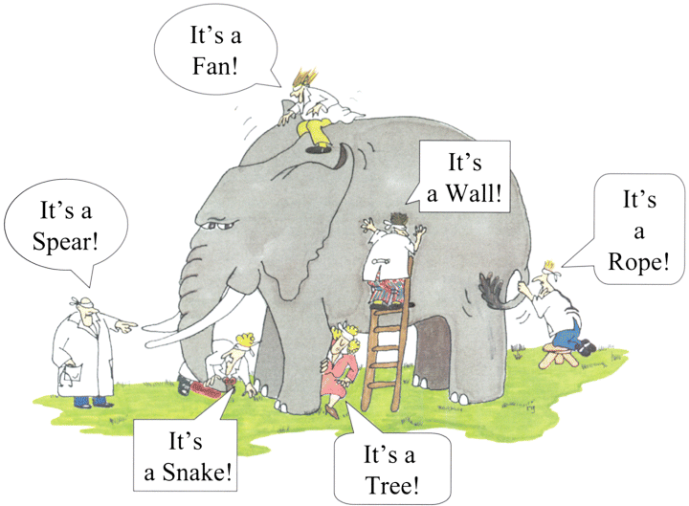
C’est un ventilateur!
C’est un mur!
C’est une lance!
C’est une corde!
C’est un serpent!
C’est un arbre!
Notes:
Il s’agit bien d’un éléphant, mais les scientifiques n’ont pas assez de points de données pour évaluer de quoi il s’agit... Un plus grand nombre de points de données peut les aider à effectuer une meilleure évaluation.

Slide 6
Rôle des comités de compétence
Notes:
Quel est le rôle d’un comité de compétence?

Slide 7
Rôle des comités de compétence
Revoir les réalisations d’un apprenant vis-à-vis des APC (réussite) et décider de sa progression dans les étapes de formation en fonction des normes nationales établies par la discipline.
Fournir des conseils sur les activités de formation susceptibles d’aider un résident à progresser dans son étape actuelle.
Prendre des décisions et formuler des recommandations à partir de données hautement intégratives découlant de l’observation d’une série d’APC et de jalons et de la rétroaction fournie dans la pratique clinique.
Notes:
Le modèle d’évaluation des résidents est basé sur la prémisse qu’il s’agit d’une « évaluation aux fins d’apprentissage » et non d’une « évaluation de l’apprentissage ».

Slide 8
Rôle des comités de compétence
Les superviseurs effectuent des observations de faible incidence et les consignent en fonction du rendement du résident.
Ils n’ont pas à faire l’évaluation finale.
Les comités de compétence tiennent compte de l’ensemble des observations de faible incidence et des autres données d’évaluation, puis, dans le cadre de sa structure, ils statuent sur la promotion des résidents.
Notes:
Le comité de compétence examine toutes les données relatives à un résident (évaluations et autres données d’évaluation, comme les résultats d’ECOS, de QCM, etc.); il prend des décisions éclairées au sujet de la progression (APC et autres exigences de programme) du résident et le compare à ses pairs. Il détermine aussi si le résident est prêt à passer à la prochaine étape.

Slide 9
Rôle des comités de compétence
Pouvoir de prendre des décisions sur :
  la progression des résidents d’une étape à l’autre de la formation
  l’évaluation et le suivi des plans d’apprentissage individuels
  l’état de préparation aux examens du Collège royal
  l’état de préparation à l’exercice sans supervision
Les décisions importantes doivent être approuvées par le comité du programme de résidence (CPR)
Ses travaux s’articulent autour du référentiel national de compétences
Notes:
Comme le comité de compétence relève du CPR, il doit réfléchir à l’incidence de ces décisions dans la pratique.

Slide 10
Mise en place d’un comité de compétence
Ressources destinées aux comités de compétence – Site Web du Collège royal
Les lignes directrices sont élaborées par le Collège royal et le groupe de travail consultatif sur l’évaluation des vice-doyens aux études postdoctorales.
Il ne s’agit que de lignes directrices, le contexte local constitue un élément important dans la formation de votre comité de compétence.
Le mandat prévu peut être adopté tel quel ou modifié pour votre comité.
Notes:
Consultez les ressources sur le site Web du Collège royal. Le Collège royal et le groupe de travail consultatif sur l’évaluation des vice-doyens aux études postdoctorales ont préparé des documents; les responsables locaux de la CPC peuvent aussi vous aider à mettre en place un comité de compétence, et faciliter de nombreux autres aspects de l’évaluation.

Slide 11

Mise en place d’un comité de compétence – détails pratiques
Sous-comité du CPR, ou comité distinct composé de membres ne siégeant pas au CPR
Membres :
  Président
  Directeur de programme
  Un professeur par groupe de 8 à 10 résidents
  Réviseur principal
  Rencontres mensuelles ou trimestrielles (selon la taille du programme) – chaque résident doit faire l’objet d’une discussion au moins deux fois par année
  Qu’en est-il du conseiller universitaire/pédagogique?
Notes:
Lorsque vous demandez à un enseignant de participer, informez-le de son rôle et du temps qu’il devra y consacrer. Il importe d’assurer la diversité au sein du comité (fonctions, expérience, ancienneté et points de vue). Certains programmes ont recours à des conseillers pédagogiques. Il ne s'agit pas là d'une exigence du Collège royal.

Slide 12
Mise en place d’un comité de compétence – détails pratiques
Établir un ordre du jour pour chaque réunion; tous les membres doivent savoir quels résidents (réviseur principal) feront l’objet d’une discussion, afin de pouvoir se préparer.
L’ordre du jour indique l’étape de formation actuelle des résidents dont il sera question.
Le réviseur principal évalue le portfolio du résident, établit un point de comparaison avec d’autres apprenants et formule une recommandation sur son statut d’apprenant.
Le comité discute des thèmes soulevés en lien avec l’évaluation et le statut de l’apprenant. Un vote peut avoir lieu à ce moment.
Le comité propose un plan de perfectionnement pour chaque résident.
Les résultats de ce processus, ainsi que les mesures à prendre pour la suite, doivent être communiqués à l’apprenant.
Notes:
Nous avons reçu des commentaires très utiles au sujet de la mise en place des comités de compétence; certains ont fait ressortir la nécessité de donner des directives sur le déroulement des réunions du comité, d’autres, des façons de présenter les exposés de manière structurée et permettant de gagner du temps.

Slide 13
Réviseur principal
Énoncé d’introduction :
  « J’ai revu le dossier de Marie Unetelle, qui est actuellement à l’étape de l’acquisition des fondements de la discipline. Je vais recommander qu’elle suive un plan d’apprentissage modifié. »
  Poursuivre en exposant les données pertinentes sur lesquelles la recommandation est fondée.
  Comme pour une « visite en clinique », quels sont les éléments pertinents pour la décision à prendre aujourd’hui.
Notes:
Exemple d’exposé d’examen de dossier d’une résidente.

Slide 14
Comment le comité de compétence rend-il compte de ses activités au CPR?
Le président est chargé de rendre compte des activités du comité au CPR.
L’élaboration de plans d’apprentissage pour chaque résident doit être décidée localement.
Des plans d’apprentissage doivent être élaborés pour tous les résidents, y compris ceux qui progressent extrêmement bien.
Au fil du temps, ces plans pourront être réutilisés pour des résidents dont le rythme de progression est comparable.

Slide 15
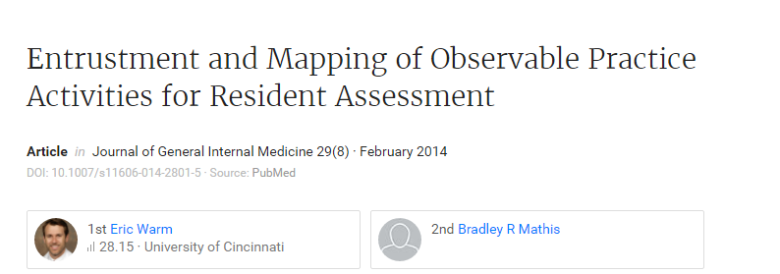
Eric Warm : Cincinnati
Notes:
Certains évaluent les résidents de cette façon depuis longtemps et il existe des données à ce sujet. Eric Warm a publié un grand nombre d’articles sur la confiance et les observations.

Slide 16
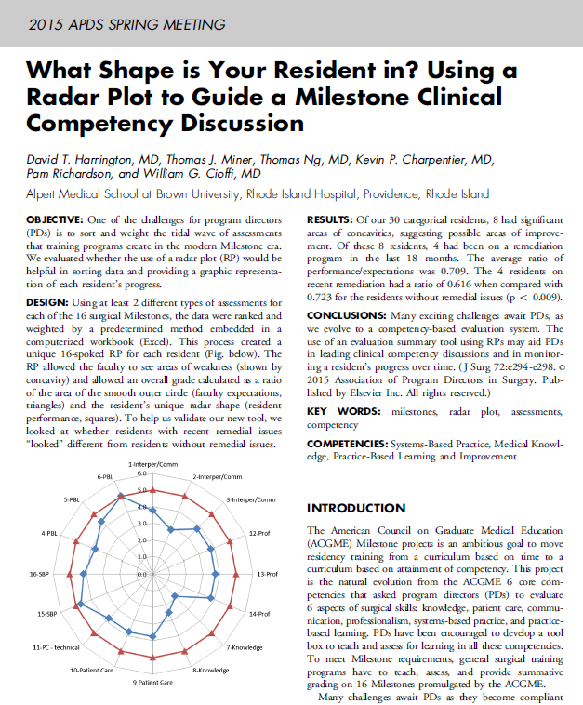
Notes:
Analytique de l’apprentissage : Une représentation graphique de la progression des résidents permet d’identifier ceux qui auront des difficultés dans trois mois. Les résultats des résidents pourraient vous être présentés de cette façon. Ce diagramme en radar montre où se situe un résident par rapport à ses pairs. Ces renseignements sauront être très utiles pour le comité de compétence.

Slide 17
Principes fondamentaux d’un comité de compétence
Données probantes vs verdict d’un « juré »
  Examiner toutes les données avant de prendre une décision
    Ne pas commencer par une conclusion/décision
  Biais de confirmation
Veiller à ne pas mettre trop l’accent sur l’atteinte d’un consensus par rapport à l’expression d’un désaccord
  Même si elles sont erronées, les opinions minoritaires sont utiles
  S’assurer que tous les membres sont « entendus » et être attentif aux effets négatifs de la hiérarchie
Notes:
Écouter de nombreuses opinions enrichit la discussion et s’avère utile à long terme pour le résident.

Slide 18
Théories à l’appui du processus collectif
Théorie du schème de décision sociale (Stasser)
  Les schèmes de décision sociale sont des méthodes utilisées par un groupe pour intégrer les réponses individuelles à une décision collective unique.
Théorie de la discussion (Pask, Pangaro)
  Favoriser la compréhension et dégager un sens par le dialogue.
Paradoxe de la vie en groupe (Berg)
  Le paradoxe fait partie intégrante de la vie en groupe.
Notes:
Il existe de nombreuses théories à l’appui du processus collectif.

Slide 19
Avantages du comité – Dr Eric Holmboe
Élaborer des objectifs collectifs et des modèles mentaux communs
Perfectionnement du corps professoral en « temps réel »
Processus clé pour s’occuper des stagiaires difficiles
Mettre en commun et en perspective les forces et les faiblesses d’évaluations (« observations ») effectuées par de multiples observateurs/superviseurs
Occasion de faire la synthèse des rôles transversaux
Notes:
Que puis-je en retirer? Le Dr Holmboe met l’accent sur l’importance du comité de compétence, et des avantages que les membres - et non pas uniquement les résidents - peuvent en tirer.

Slide 20
« Sagesse des foules »
Hemmer (2001) – Les discussions de groupe sont plus susceptibles de faire ressortir les lacunes des étudiants en matière de professionnalisme.
Schwind, Acad. Med. (2004) –
  18 % des lacunes des résidents nécessitant une action corrective ont été mises en évidence uniquement lors de discussions de groupe.
    Durée moyenne des discussions : 5 minutes par résident (extrêmes : 1 et 30 minutes)
Notes:
Il existe des données probantes selon lesquelles les discussions de groupe permettent de signaler des lacunes qui, autrement, ne seraient pas ressorties.

Slide 21
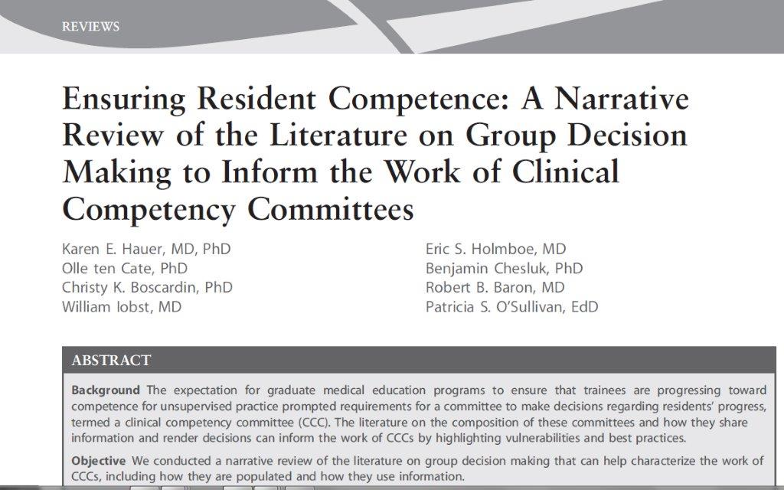
Balado KeyLIME – Rôle des comités de compétence
Notes:
Écoutez ce balado portant sur le processus décisionnel collectif et les travaux des comités de compétence

Slide 22
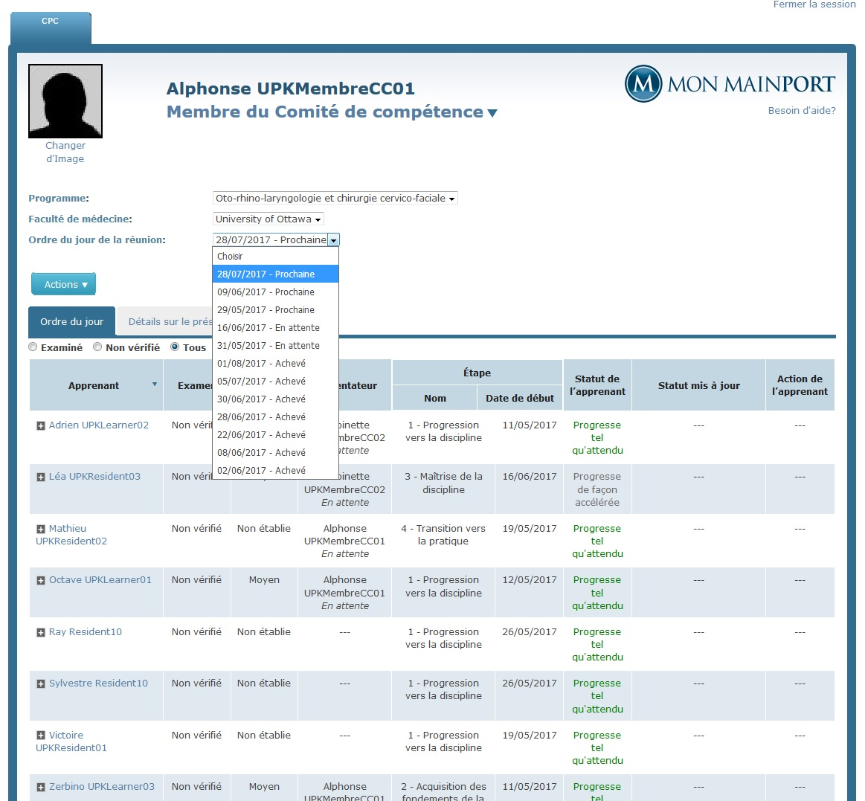
ePortfolio: Competence Committee Agenda
Notes:
Selon la plateforme électronique utilisée, le comité de compétence pourra consulter les données relatives aux résidents sur lesquels il doit se prononcer. Les données seront probablement présentées de différentes façons.

Slide 23
Ressources
Hauer, KE et coll. Reviewing residents' competence: a qualitative study of the role of clinical competency committees in performance assessment. Academic Medicine. 2015 Aug;90(8):1084-92
Balado KeyLIME – Rôle des comités de compétences
Ressources destinées aux comités de compétence – Collège royal

Slide 24

Merci!

